Slide 1
Jhonnatan Enmanuel Orantes Garcia
Laboratorio Redes de Computadoras 1
CLASE # 3

Slide 2
CAPA DE ACCESO
Es el nivel más básico de la red. Es la parte de la red mediante la cual las personas pueden acceder a otros hosts, así como a los archivos y dispositivos compartidos.

Slide 3
ELEMENTOS DE LA CAPA DE ACCESO
Esta compuesta por:
Dispositivos Host
Primera linea de dispositivos de red a los que los hosts están conectados

Slide 4
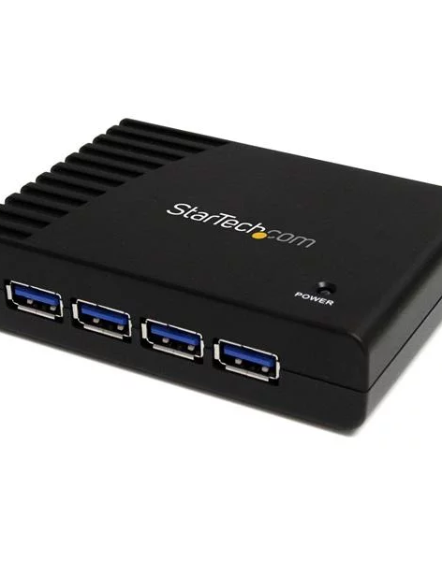
HUB
También es conocido como concentrador.
Es un tipo de dispositvo de red que se instala en la capa de acceso de una red Ethernet.
Los hubs disponen de varios puertos que se emplean para conectar los hosts a la red.
Se tratan de dispositivos de red simples, que no disponen de la electronica necesaria para decodificar mensajes intercambiados por los hosts, y que no pueden, por tanto, determinar que host debe recibir cada mensaje concreto.

Slide 5
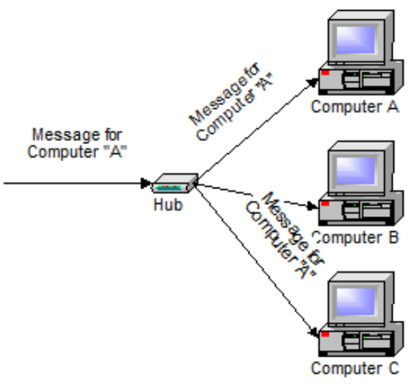
HUB
Un hub simplemente acepta las señales electrónicas procedentes de un cierto puerto y regenera (o repite) el mismo mensaje para que salga por todos los puertos restantes.
Aunque todos los host reciban el mensaje, solo aquel al que el mensaje está destinado lo aceptara y procesará.

Slide 6
DOMINIO DE COLISIÓN
Puesto que un hub solo tiene un canal, solo se podrá enviar un mensaje cada vez a través del mismo.
Si dos o mas hosts conectados al hub intentan enviar un mensaje al mismo tiempo, las señales electronicas que forman los mensajes colisionarán entre si dentro del canal.
Dentro de un dominio de colisión, cuando un host recibe un mensaje corrompido, detecta que se ha producido una colisión.
Cuando esto sucede, cada uno de los hosts emisores espera durante un corto periodo de tiempo y luego trata de volver a enviar, o retransmitir el mensaje.

Slide 7
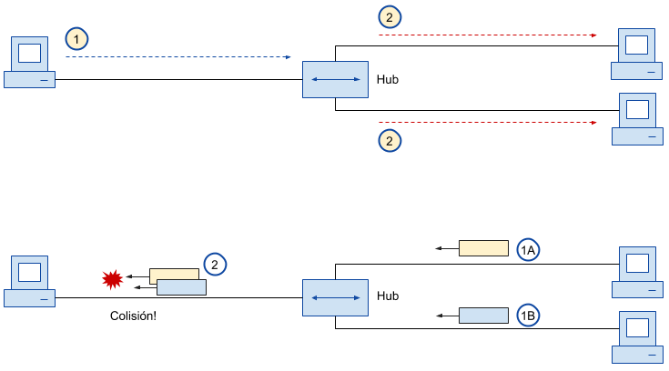

Slide 8
SWITCH
Al igual que un hub, un switch conecta multiples hosts a la red. Pero a diferencia del hub, un switch puede tomar decisiones basándose en la información contenida en la trama Ethernet y pude reenviar el mensaje a cada host especifico.
Cuando un host envia n mensaje a otro conectado al mismo switch, el switch acepta y decodifica las tramas (paquetes) para leer la parte del mensaje correspondiente a la drección física, MAC (Medium Access Control Addres)

Slide 9
TABLA DE DIRECCIÓNES MAC
Hay una tabla en el switch, denominada tabla de direcciones MAC, que contiene una lista de todos los puertos activos y las direcciones MAC de los hosts conectados a los mismos.
Cuando dos hosts se intercambian un mensaje, el switch comprueba si la dirección MAC de destino se encuentra.
En caso afirmativo, el swtich establece una conexión temporal, denominada "circuito" entre los puertos de origen y de destino.

Slide 10
TABLA DE DIRECCIÓNES MAC
Si la dirección MAC de destino no esta en la tabla, el switch no dispone de la información necesaria para crear un circuito individual.
Cuando el switch no puede determinar donde esta el host de destino, utiliza un proceso llamado inundación, para reenviar el mensaje a todos los hosts conectados.
Cada host compara la direción MAC de destino del mensaje con su propia, pero solo el host que tenga la dirección de destino correcta procesara el mensaje y respondera al emisor.

Slide 11
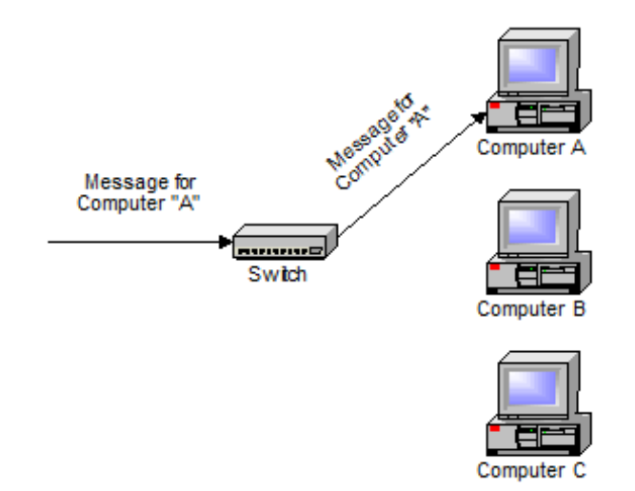

Slide 12
DOMINIO DE COLISIÓN EN SWITCH
En ocasiones, es necesario conectar al puerto del switch otro dispositivo de red, como por ejemplo un hub. Al hacer esto, se incrementa el número de hosts que pueden conectarse a la red. Cuando se conecta un hub, el switch asocia las direcciones MAC de todos los hosts conectados a dicho hub con el puerto del switch al que ese hub corresponde.

Slide 13
DOMINIO DE COLISIÓN EN SWITCH
Cuando se conecta el hub al puerto del switch, pueden producirse colisiones. Si esto ocurre, el hub reenvía a través de todos sus puertos el mensaje corrompido. El switch recibira el mensaje, pero a diferencia del hub, no lo reenviara. Como resultado, cada puerto del switch da lugar a un dominio de colisión separado.
La creación de multiples dominios de colisión es ventajosa porque limita el número de hsots contenido en cada uno de esos dominios.

Slide 14
Patrones de los mensajes
Unicast
Multicast
Broadcast

Slide 15
Unicast
Es un patrón de mensaje uno-a-uno, que hace referencia a que solo hay un destinatario para el mensaje.

Slide 16
Multicast
Patrón de mensajes uno-a-muchos, consiste en la entrega simultanea de un mismo mensaje a un grupo especifico de hosts de destino.

Slide 17
Broadcast
Es un patrón de mensaje uno-a-todos. Si todos los hosts de la red necesitan saber el mensaje al mismo tiempo.

Slide 18
ARP (Address Resolution Protocol)
Utiliza un proceso en tres pasos para descubrir y almacenar la dirección MAC de un host de la red local, partiendo de que solo se conoce la dirección IP del host.

Slide 19
Paso 1 (Solicitud ARP)
El host emisor crea y envia una trama cuyo destino es una dirección MAC de broadcast. Dentro de la trama hay un mensaje con al dirección IP del host de destino que se esta intentando localizar.

Slide 20
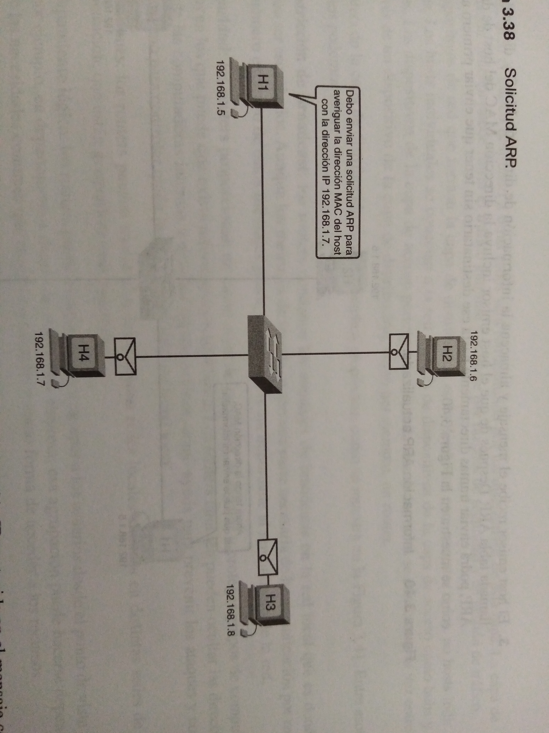

Slide 21
Paso 2 (Respuesta ARP)
Cada host de la red recibe la trama de broadcast y compara la dirección IP contenida en el mensaje con su propia dirección IP que tiene configurada. El host cuya dirección IP coincida enviará su dirección MAC como respuesta al host emisor original.

Slide 22
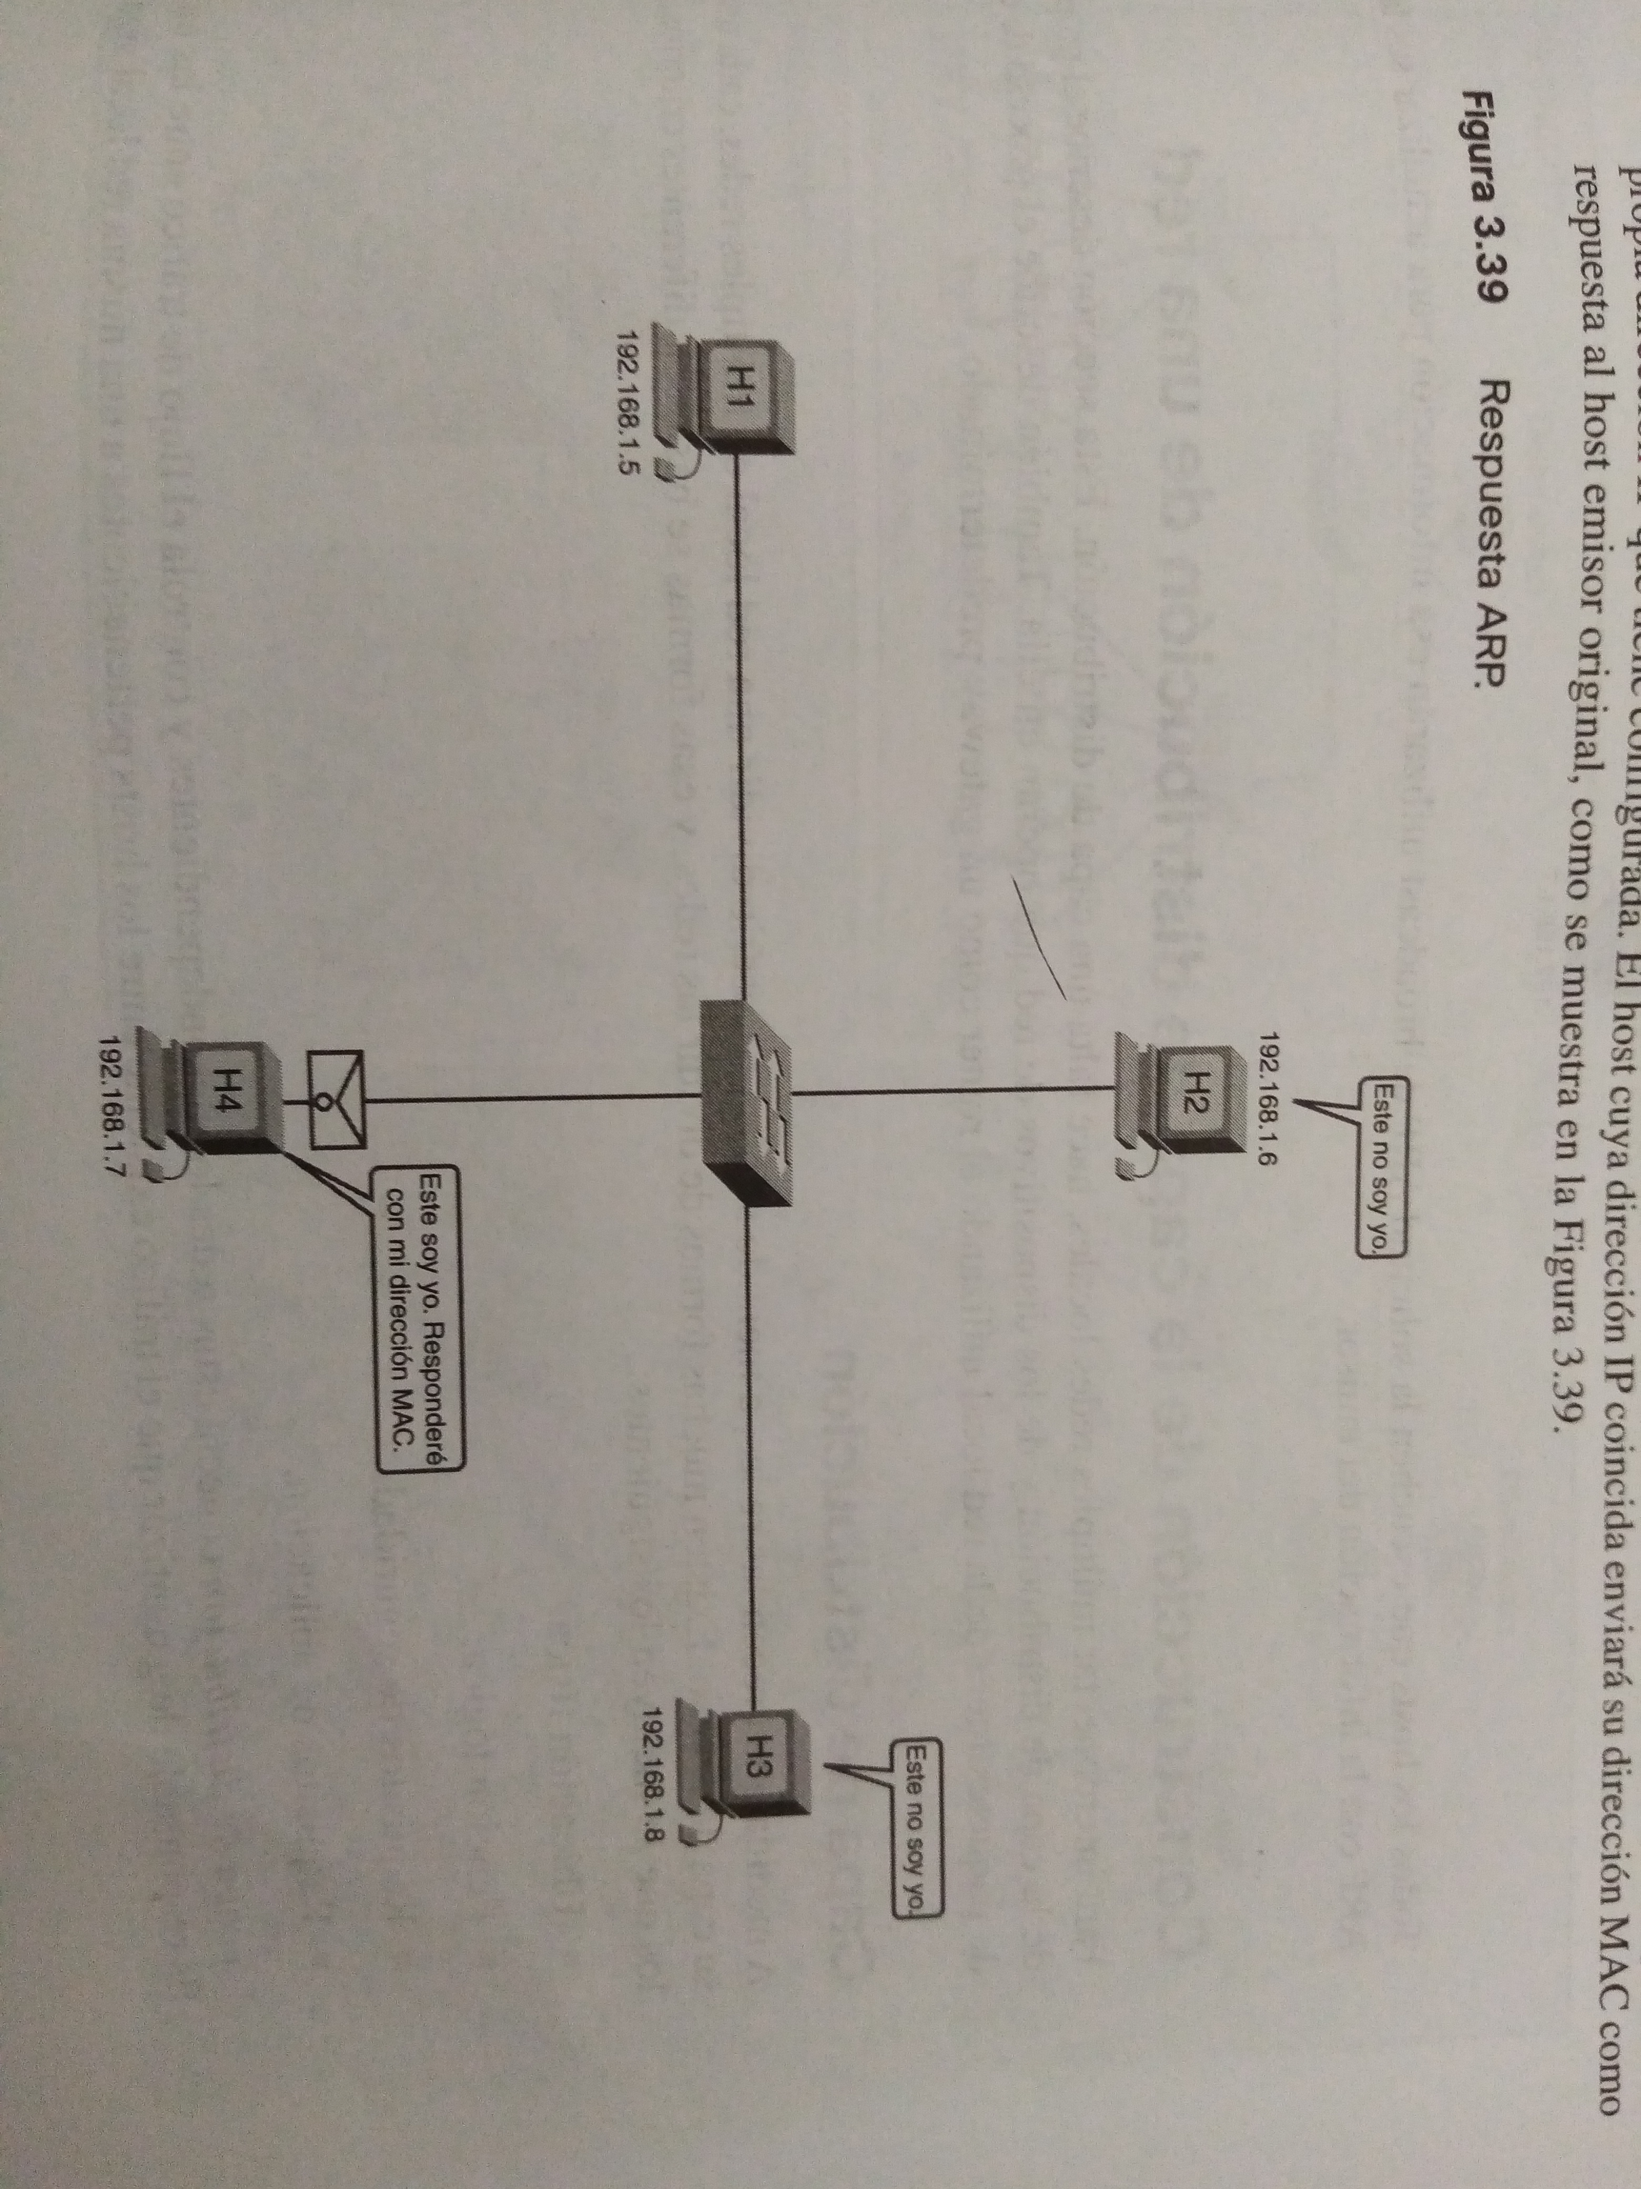

Slide 23
Paso 3 (Información Actualizada ARP)
El host emisor recibe el mensaje y almacena la información de dirección MAC y dirrección IP en una tabla llamada ARP. Después de que el host emisor incluya la drección MAC del hsot de destino en su tabla ARP, podrá enviar tramas doirectamente hasta ese destinatario sin tener que enviar primero una solicitud ARP.
TODOS LOS HSOTS QUE ESCUCHEN LA SOLICITUD ARP DE BROADCAST UTILIZARAN ESA INFORMACIÓN PARA ACTUALIZAR SUS TABLAS ARP CON LA INFORMACIÓN DEL EMISOR

Slide 24
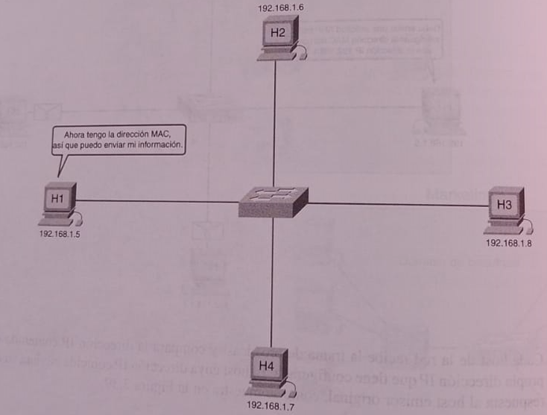

Slide 25
Referencias
Cisco, Networking para el hogar y pequeñas empresas. Guia de estudio de CCNA Discovery, Allan Reid – Jim Lorenz
https://spicturess.blogspot.com/2018/11/download-networking-para-el-hogar-y.html

